Slide 1
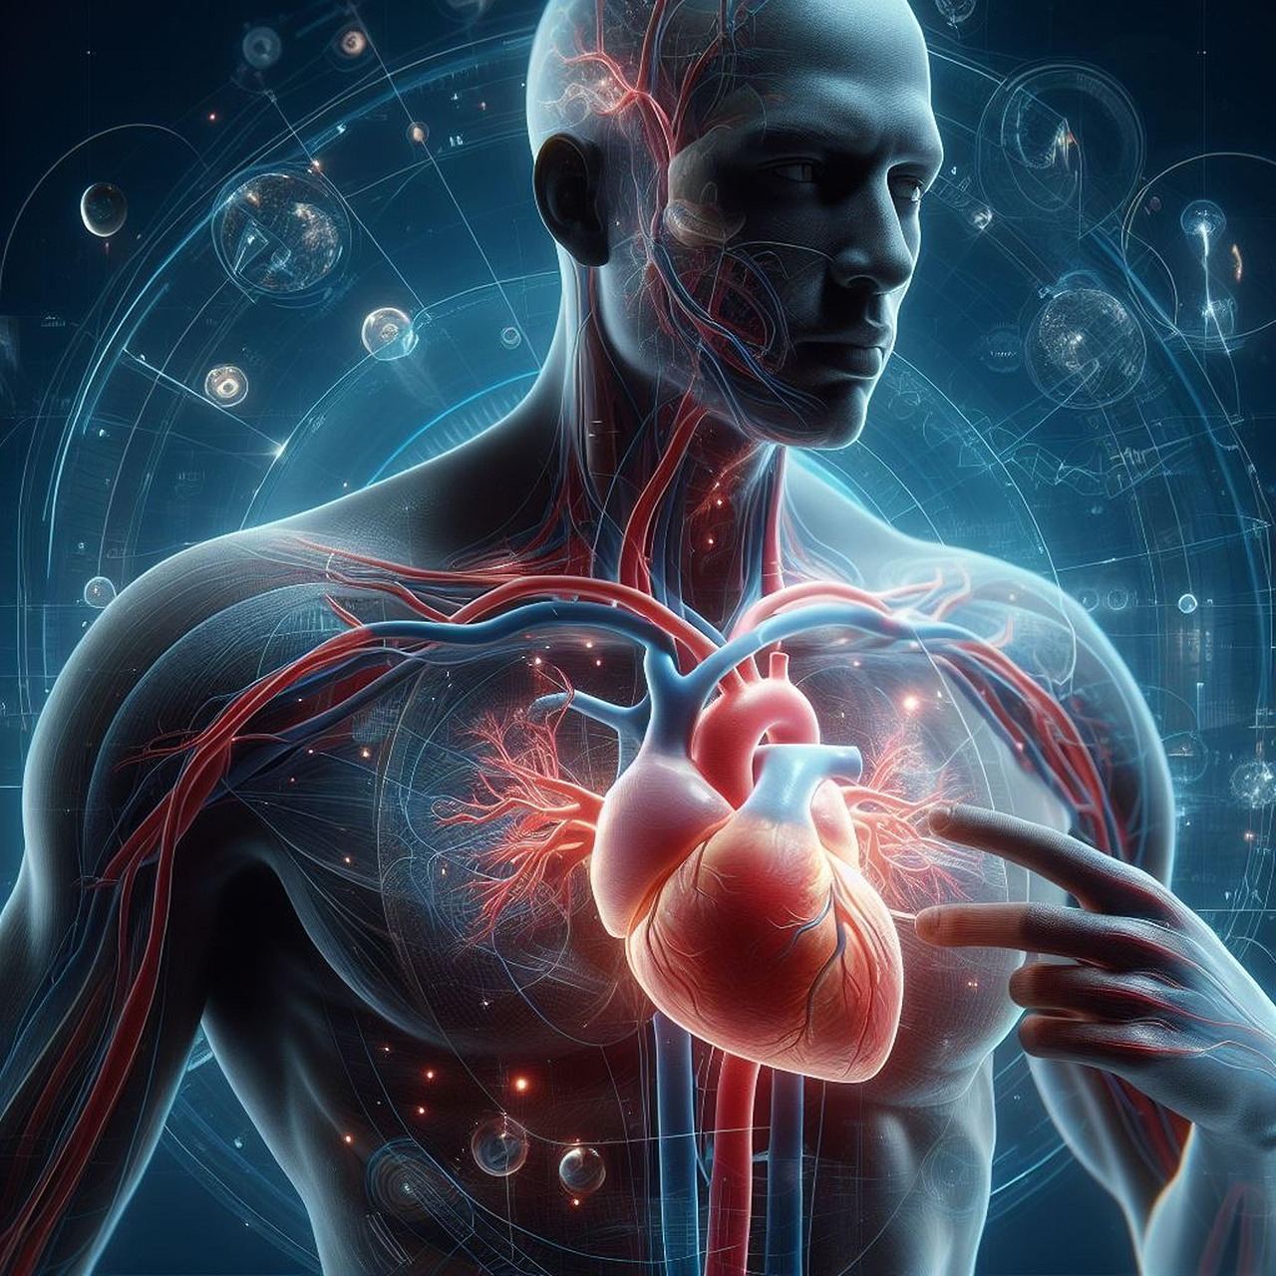
ΚΑΡΔΙΑΓΓΕΙΑΚΟ ΣΥΣΤΗΜΑ
ΒΑΣΙΛΙΚΗ ΜΠΑΡΙΑΜΗ
Βιολόγος ΠΕ 4.04
Γυμνάσιο Κατούνας
Αιτωλοακαρνανίας
https://eclass01.sch.gr/modules/document/?course=0110010187
Notes:
Αν διαταραχτεί η ομοιόσταση για μεγάλο χρονικό διάστημα, τότε ο οργανισμός ασθενεί και, αν αυτή η κατάσταση συνεχιστεί, τότε μπορεί να οδηγήσει και στον θάνατο.

Slide 2
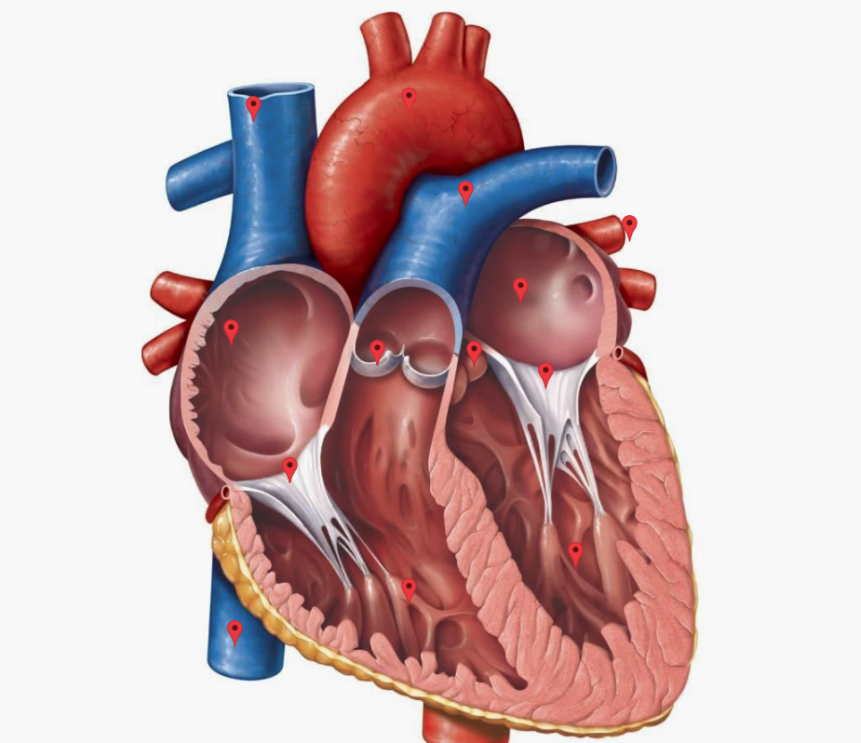
Η ΚΑΡΔΙΑ
Notes:
Αν διαταραχτεί η ομοιόσταση για μεγάλο χρονικό διάστημα, τότε ο οργανισμός ασθενεί και, αν αυτή η κατάσταση συνεχιστεί, τότε μπορεί να οδηγήσει και στον θάνατο.

Slide 3
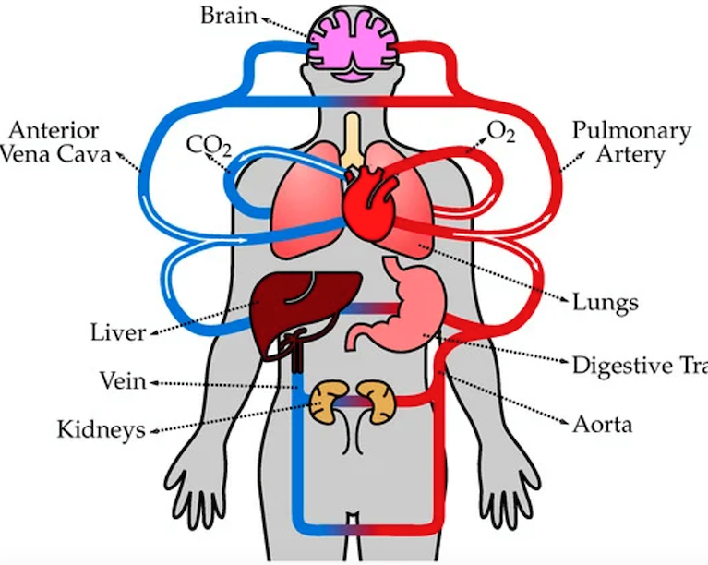
Η ΑΝΤΑΛΛΑΓΗ ΑΕΡΙΩΝ
https://vimeo.com/198304436
Notes:
Αν διαταραχτεί η ομοιόσταση για μεγάλο χρονικό διάστημα, τότε ο οργανισμός ασθενεί και, αν αυτή η κατάσταση συνεχιστεί, τότε μπορεί να οδηγήσει και στον θάνατο.

Slide 4
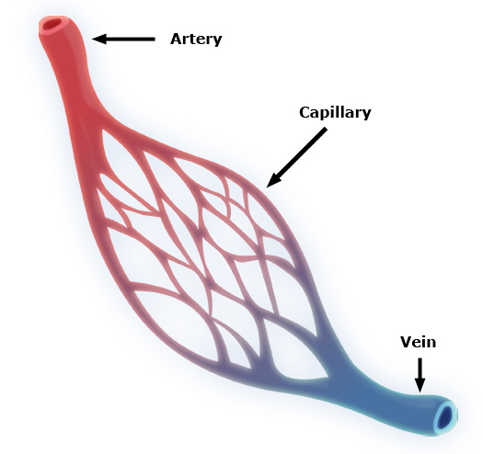
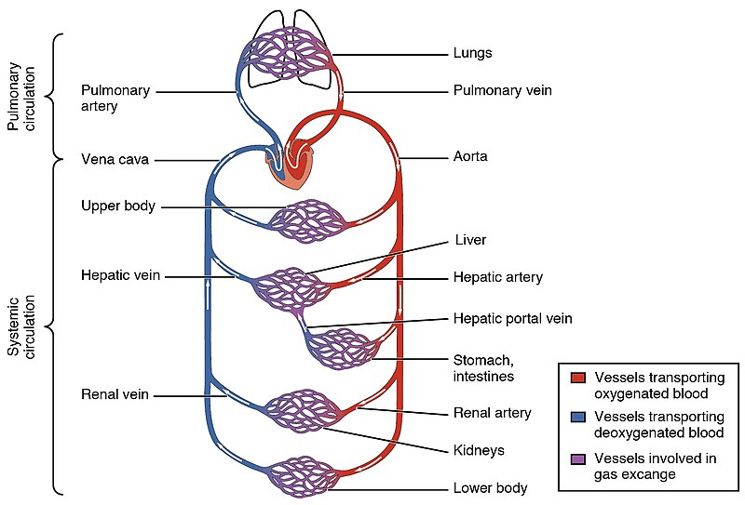
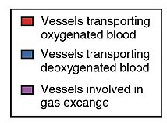
ΤΟ ΚΥΚΛΟΦΟΡΙΚΟ ΣΥΣΤΗΜΑ
ΑΡΤΗΡΙΑ
Πνεύμονες
Πνεύμονες
ΤΡΙΧΟΕΙΔΗ
ΜΙΚΡΗ ΚΥΚΛΟΦΟΡΙΑ
Πνευμονική Αρτηρία
Πνευμονική Φλέβα
Κοίλη Φλέβα
Αορτή
Άνω άκρα
ΦΛΕΒΑ
ΗΠΑΡ
Ηπατική Φλέβα
Ηπατική αρτηρία
ΜΕΓΑΛΗ ΚΥΚΛΟΦΟΡΙΑ
Στομάχι
Έντερο
ΑΡΤΗΡΙΕΣ
ΦΛΕΒΕΣ
ΤΡΙΧΟΕΙΔΗ
Νεφρική Φλέβα
Νεφρική Αρτηρία
Νεφροί
Κάτω Άκρα
Notes:
Αν διαταραχτεί η ομοιόσταση για μεγάλο χρονικό διάστημα, τότε ο οργανισμός ασθενεί και, αν αυτή η κατάσταση συνεχιστεί, τότε μπορεί να οδηγήσει και στον θάνατο.

Slide 5
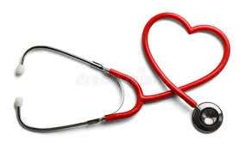
Η ΚΑΡΔΙΑ
Με την βοήθεια του χρονόμετρου μετρήστε τις σφίξεις από μια αρτηρία που θα ψηλαφίσετε. Πόσες σφίξεις/παλμούς μετρήσατε στην διάρκεια 60 sec?
Ακροαστείτε τον εαυτό σας ή τον διπλανό σας με το στηθοσκόπιο. Πόσες φορές χτυπάει η καρδιά σας σε ένα λεπτό?
Η καρδιά μας χτυπάει 100.000 φορές την ημέρα
40.000.000 φορές το χρόνο
Και 3.000.000.000 φορές σε όλη την διάρκεια της ζωής μας

Slide 6
O σφυγμός
είναι η διεύρυνση του τοιχώματος των αρτηριών που προκαλείται από την πίεση του αίματος, κάθε φορά που συστέλλονται οι κοιλίες της καρδιάς.
Κάθε παλμός της καρδιάς προκαλεί ένα σφυγμό στις αρτηρίες με αποτέλεσμα ο ρυθμός των σφυγμών να είναι ίδιος με το ρυθμό των παλμών.
Επειδή ο σφυγμός μεταδίδεται κατά μήκος του τοιχώματος των αρτηριών μπορεί να ψηλαφηθεί σε κάποια σημεία του σώματος, όπως είναι ο καρπός του χεριού (κερκιδική αρτηρία), λαιμός (καρωτιδικές αρτηρίες).
Ο σφυγμός ανιχνεύεται σε αρτηρίες και όχι σε φλέβες διότι το αίμα κινείται γρηγορότερα μέσα στις αρτηρίες και ασκεί μεγαλύτερη πίεση στα τοιχώματά του

Slide 7
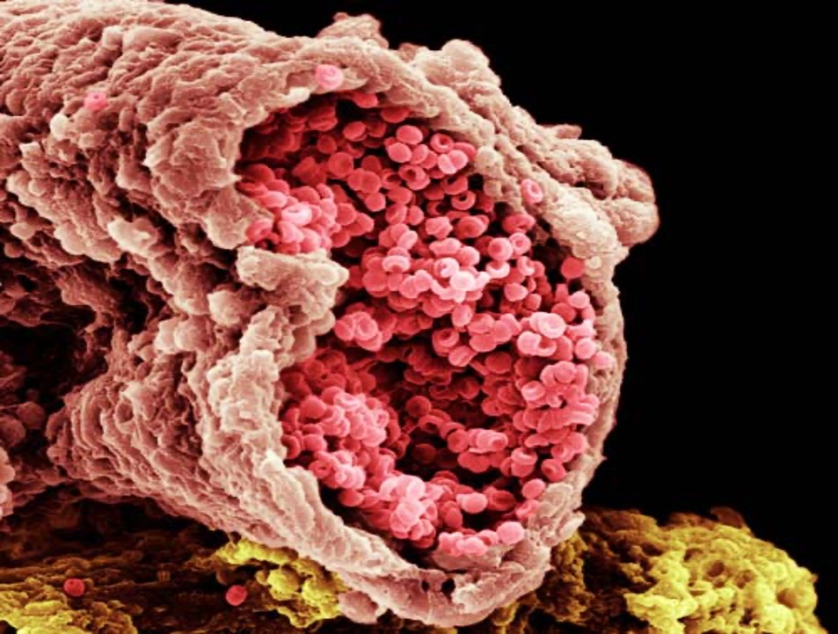
ΤΟ ΤΑΞΙΔΙ ΤΟΥ ΑΙΜΑΤΟΣ

Slide 8
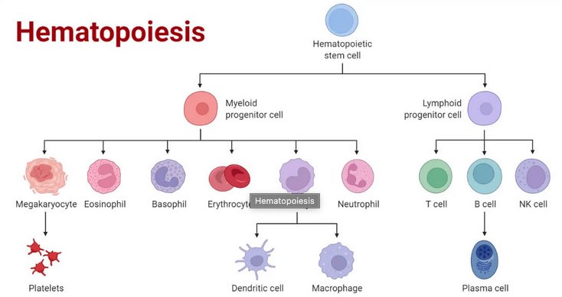
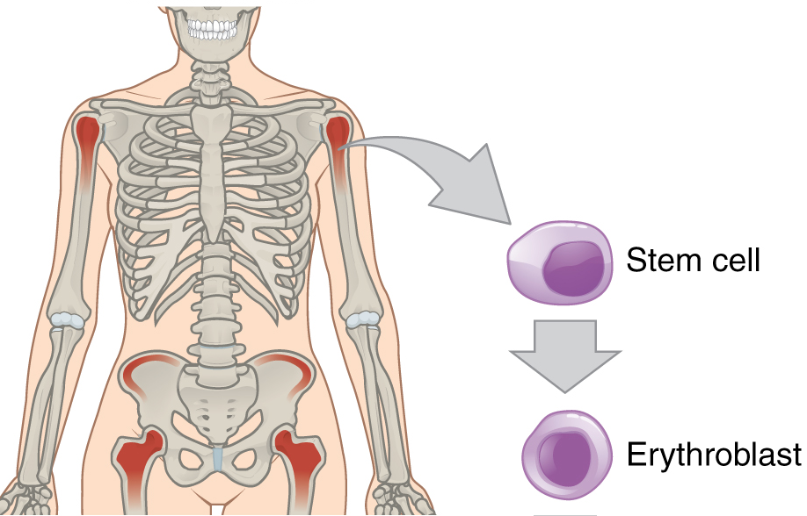
ΤΟ ΤΑΞΙΔΙ ΤΟΥ ΑΙΜΑΤΟΣ
ΑΙΜΟΠΟΙΗΣΗ
ΒΛΑΣΤΟΚΥΤΤΑΡΟ
ΒΛΑΣΤΟΚΥΤΤΑΡΟ
Πρόγονος
Μυελικής Σειράς
Πρόγονος
Λεμφικής Σειράς
ΒΛΑΣΤΟΚΥΤΤΑΡΟ
Μεγακαρυοκύτταρο
Ηωσινόφιλο
Βασεόφιλο
Ερυθρό
κύτταρο
Μονοκύτταρο
Ουδετερόφιλο
Β και Τ λεμφοκύτταρα
ΕΡΥΘΡΟΒΛΑΣΤΗΣ
Αιμοπετάλια

Slide 9
ΤΟ ΤΑΞΙΔΙ ΤΟΥ ΑΙΜΑΤΟΣ
https://photodentro.edu.gr/v/item/ds/8521/855

Slide 10
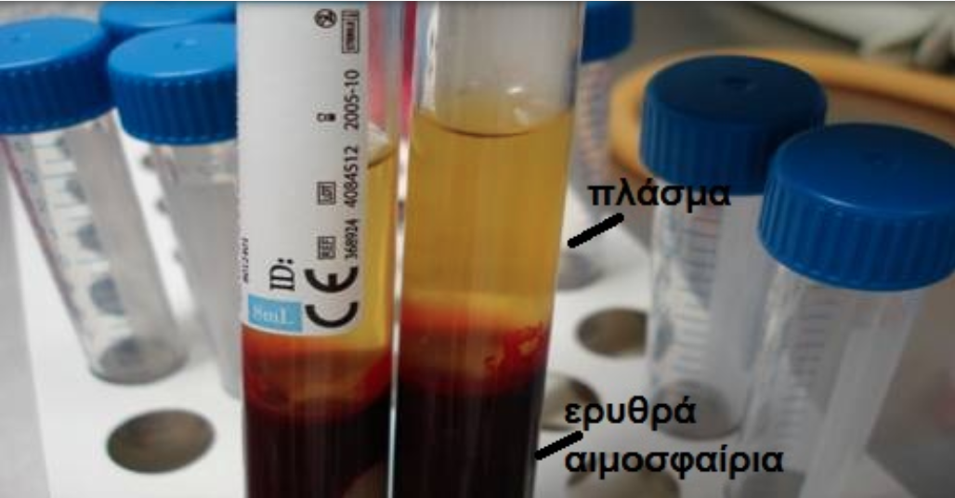
ΤΟ ΤΑΞΙΔΙ ΤΟΥ ΑΙΜΑΤΟΣ

Slide 11
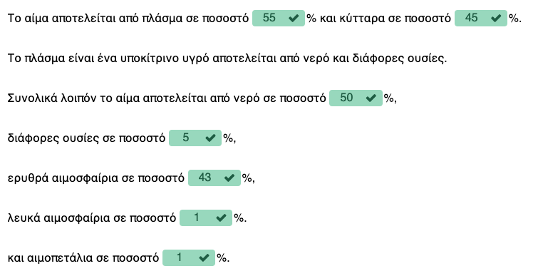
ΤΟ ΤΑΞΙΔΙ ΤΟΥ ΑΙΜΑΤΟΣ

Slide 12
ΤΟ ΤΑΞΙΔΙ ΤΟΥ ΑΙΜΑΤΟΣ
Κατηγορία Κυττάρου | Λειτουργία
Ερυθρά αιμοσφαίρια | Μεταφέρουν οξυγόνο από τους πνεύμονες στα κύτταρα και διοξείδιο του άνθρακα πίσω.
Λευκά αιμοσφαίρια | Υπεύθυνα για την άμυνα του οργανισμού – καταπολεμούν μικρόβια και ιούς.
Ουδετερόφιλα | Καταστρέφουν βακτήρια μέσω φαγοκυττάρωσης.
Λεμφοκύτταρα | Παράγουν αντισώματα και αναγνωρίζουν παθογόνους μικροοργανισμούς.
Μονοκύτταρα | Μετατρέπονται σε μακροφάγα και "καθαρίζουν" παθογόνους μικροοργανισμούς.
Αιμοπετάλια | Συμβάλλουν στην πήξη του αίματος – σταματούν την αιμορραγία.
Λευκά αιμοσφαίρια

Slide 13
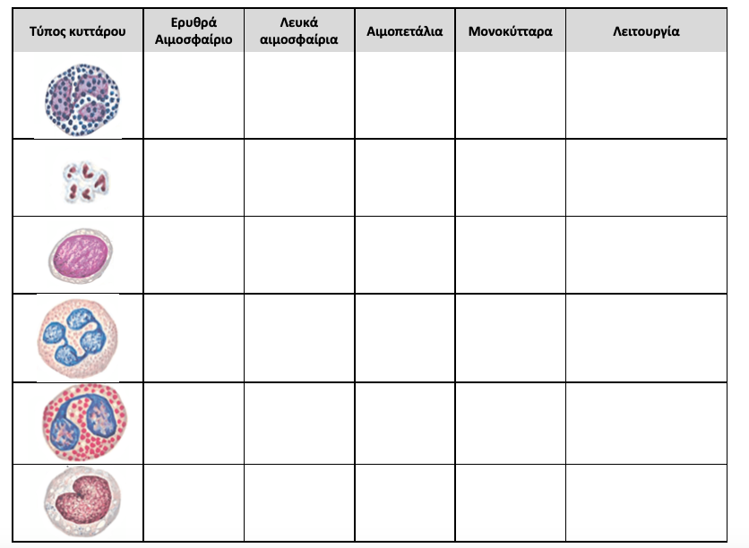

Slide 14
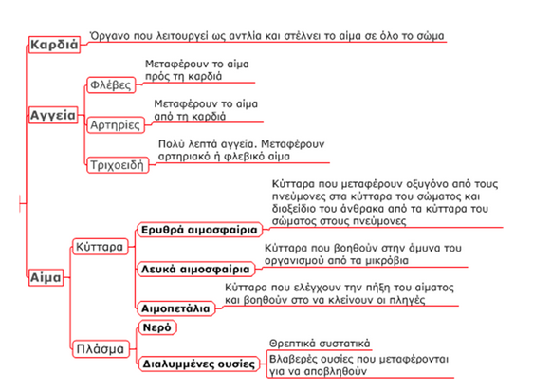
ΑΝΑΚΕΦΑΛΑΙΩΣΗ

Slide 15
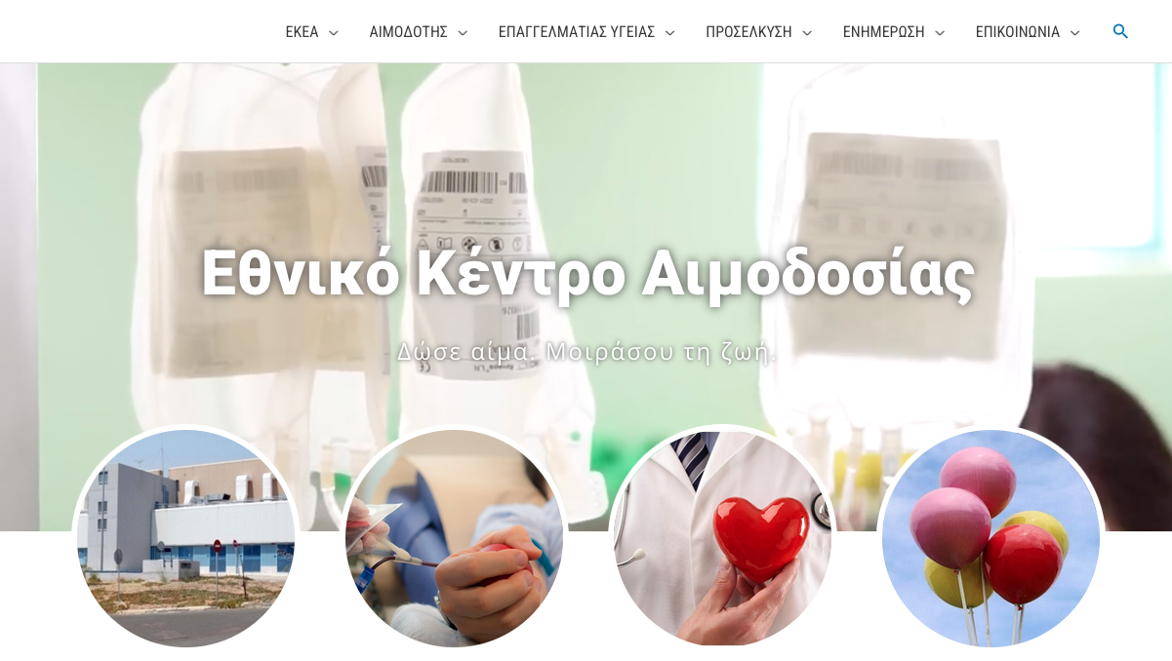

Slide 16
